Slide 1
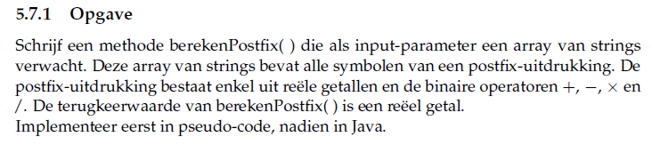
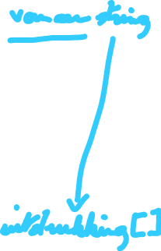

Slide 2
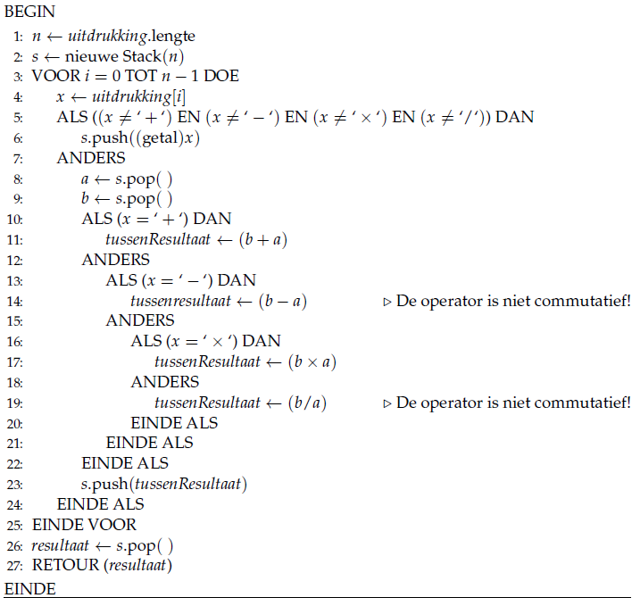
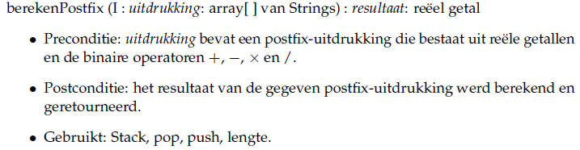





Slide 3
Wachtrijen (queues)
Specificatie
Implementatie
Voorbeeld
Toepassingen
Oefeningen

Slide 4
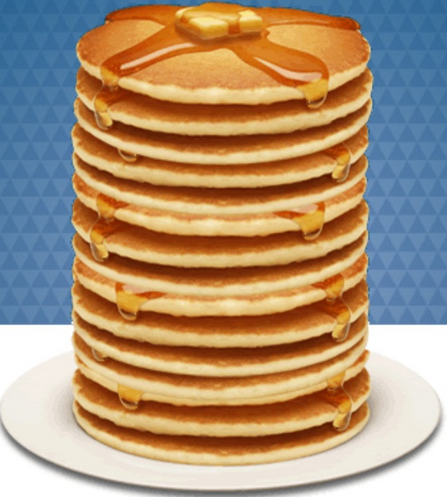


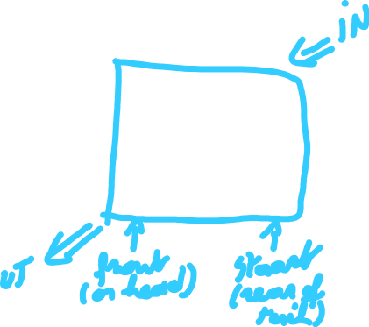

Stack (LIFO)
Onderliggend:
Array van n elementen
Pointer top
Lineair opgevatte array
Queue (FIFO)
Onderliggend:
Array van n elementen
Pointers kop en start
Circulair opgevatte array

Slide 5
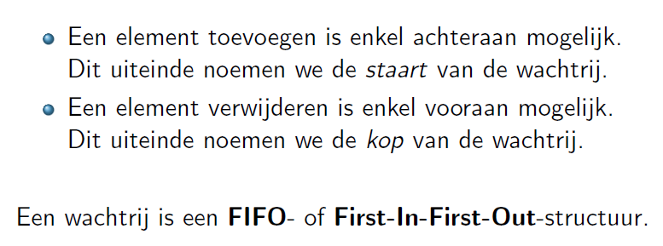

Slide 6
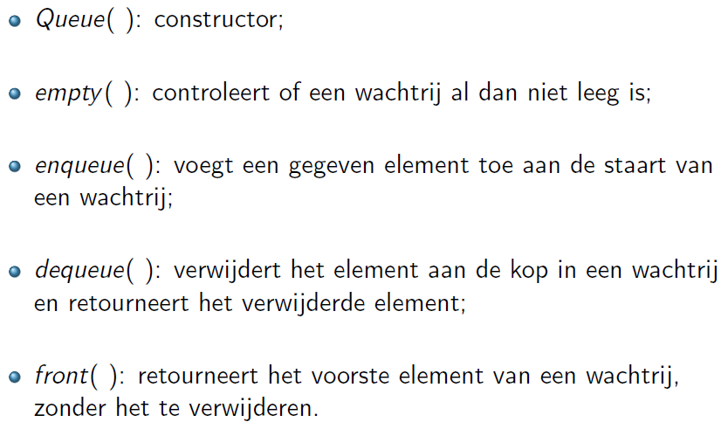


Slide 7
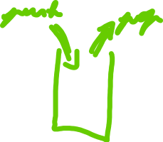
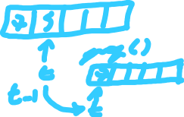

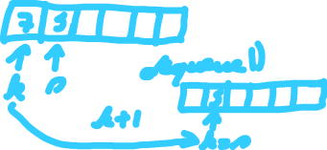







Slide 8




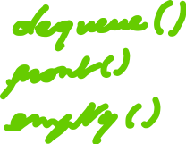








Slide 9
Wachtrijen (queues)
Specificatie
Implementatie
Voorbeeld
Toepassingen
Oefeningen

Slide 10
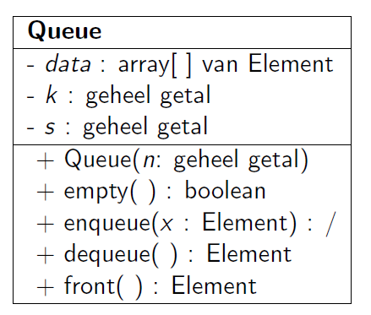

Slide 11
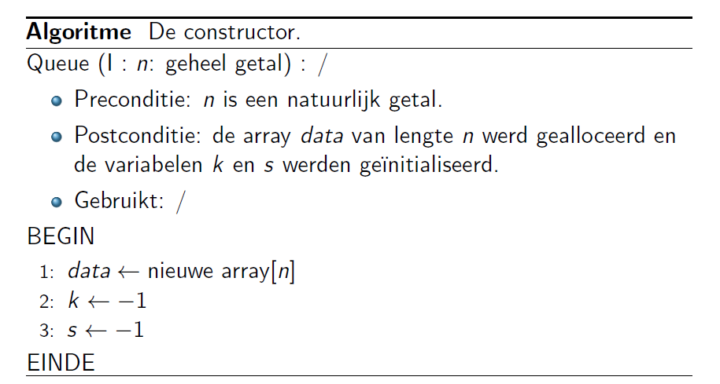
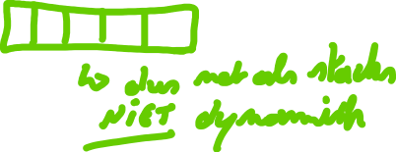

Slide 12
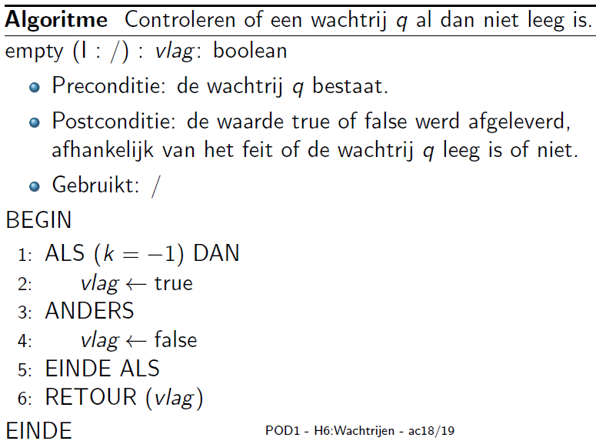
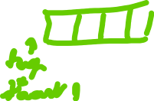

Slide 13
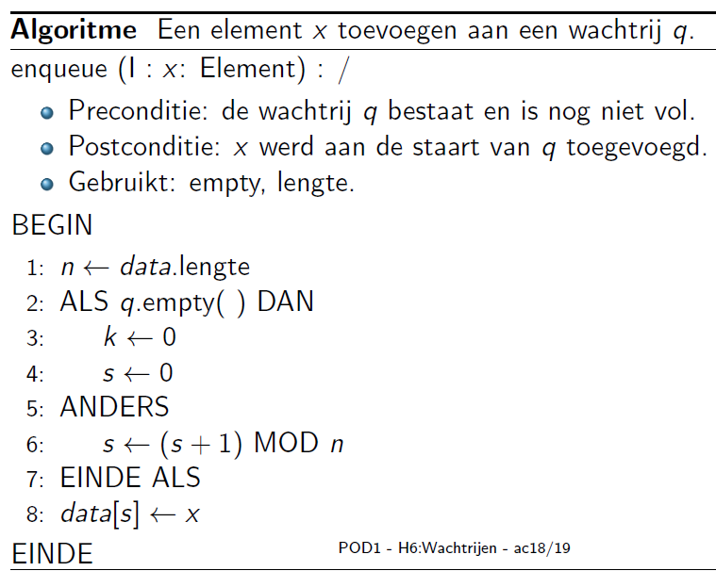






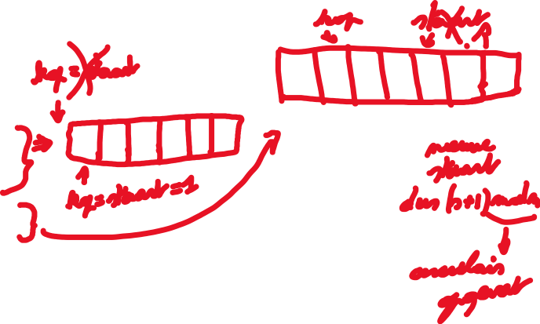

Slide 14
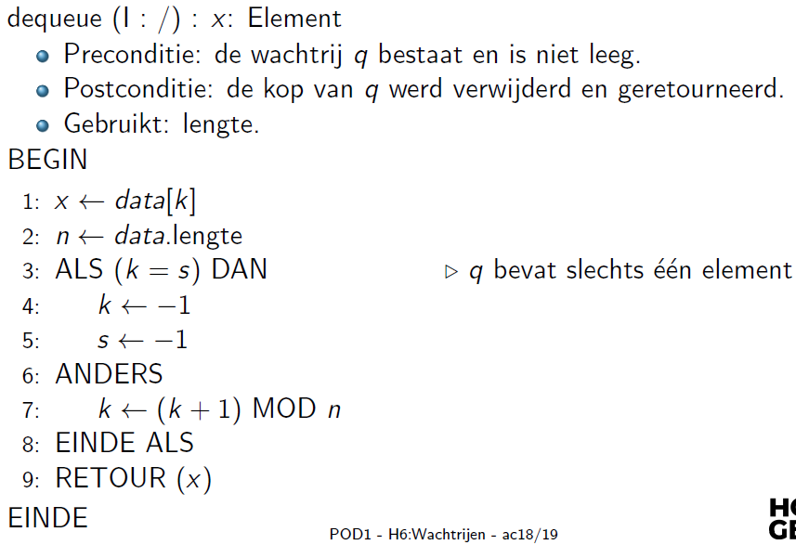

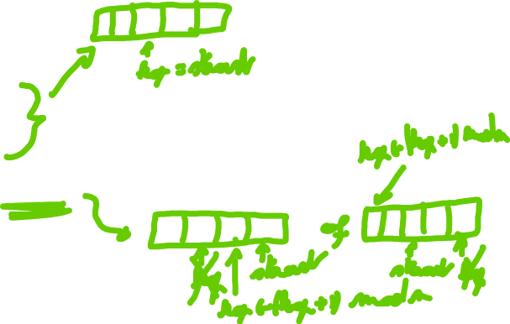







Slide 15
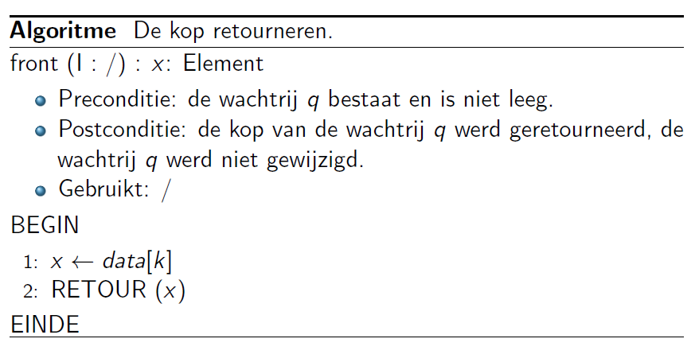

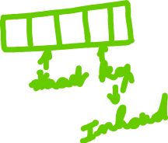






Slide 16
Complexiteitsanalyse

Slide 17
Wachtrijen (queues)
Specificatie
Implementatie
Voorbeeld
Toepassingen
Oefeningen

Slide 18
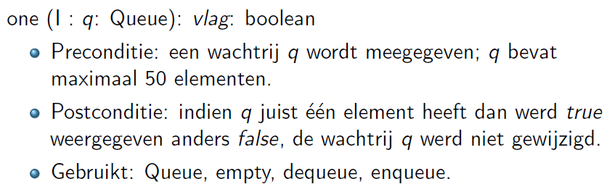


Voorbeeld

Slide 19
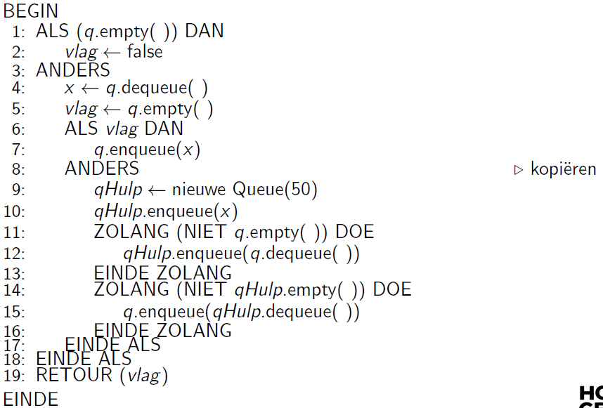
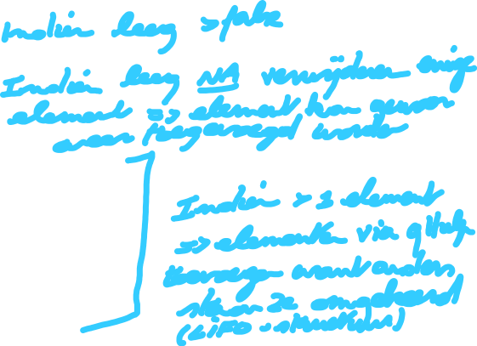

Voorbeeld

Slide 20
Wachtrijen (queues)
Specificatie
Implementatie
Voorbeeld
Toepassingen
Oefeningen

Slide 21
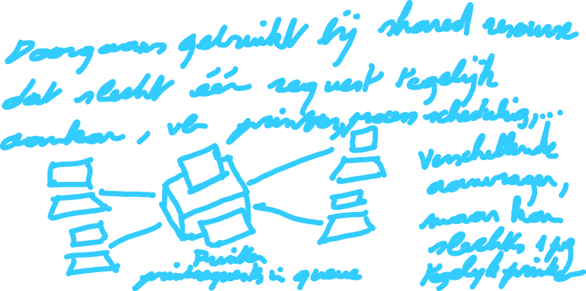
Voorbeeld

Slide 22
Wachtrijen (queues)
Specificatie
Implementatie
Voorbeeld
Toepassingen
Oefeningen

Slide 23
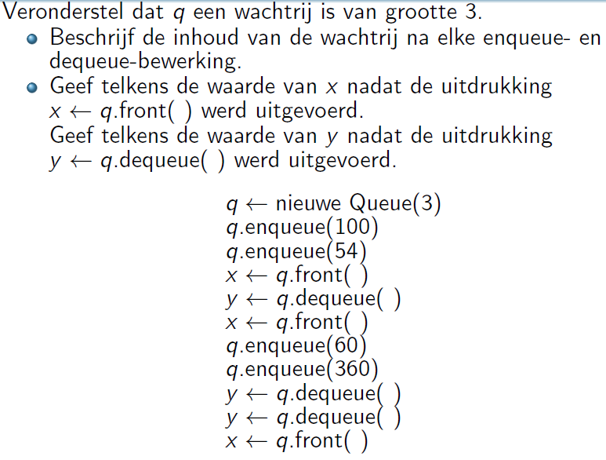
Oefening

Slide 24
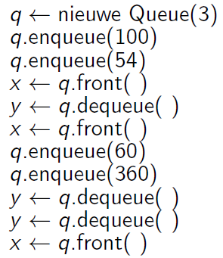




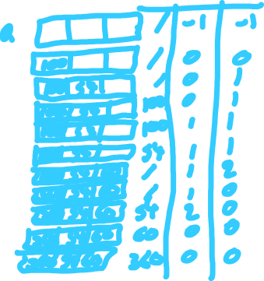
Oplossing

Slide 25
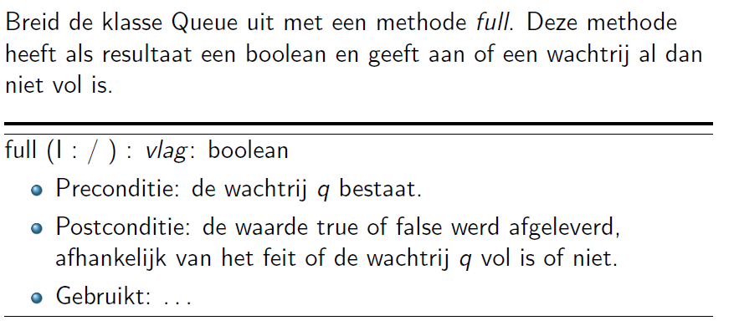
Oefening

Slide 26
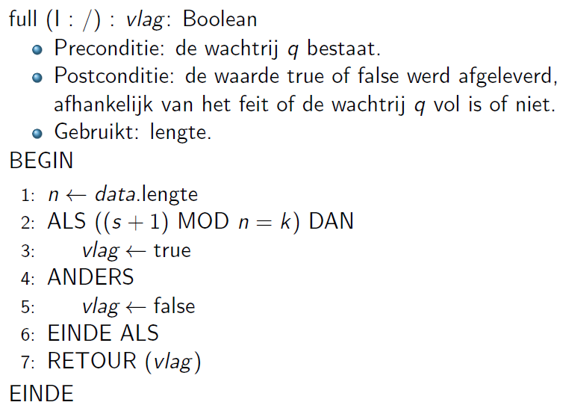

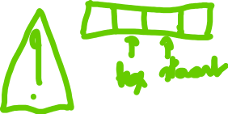






Oplossing

Slide 27
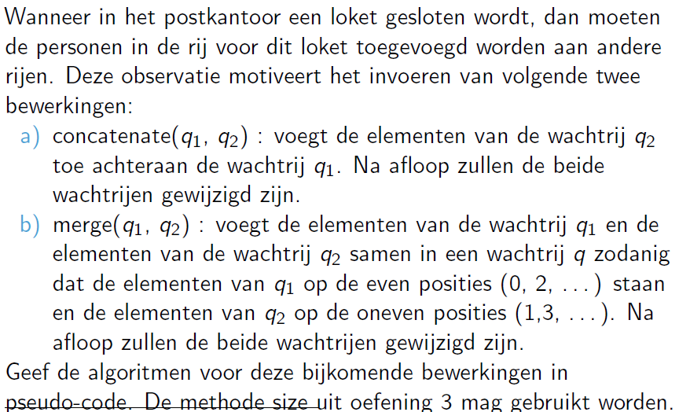
Oefening

